Slide 1
Evolution og arter

Slide 2
Hvad er en art?
Det biologiske arts begreb:
Organismer fra samme art kan i naturen få forplantningsdygtigt afkom
En art er altså genetisk isoleret fra andre arter (artsbarriere: biologi, geografi, adfærd eller tidsmæssig forskydning af parringssæsonen)
Hest og æsel er 2 forskellige arter da deres afkom (muldyr/mulæsel) er sterilt

Slide 3
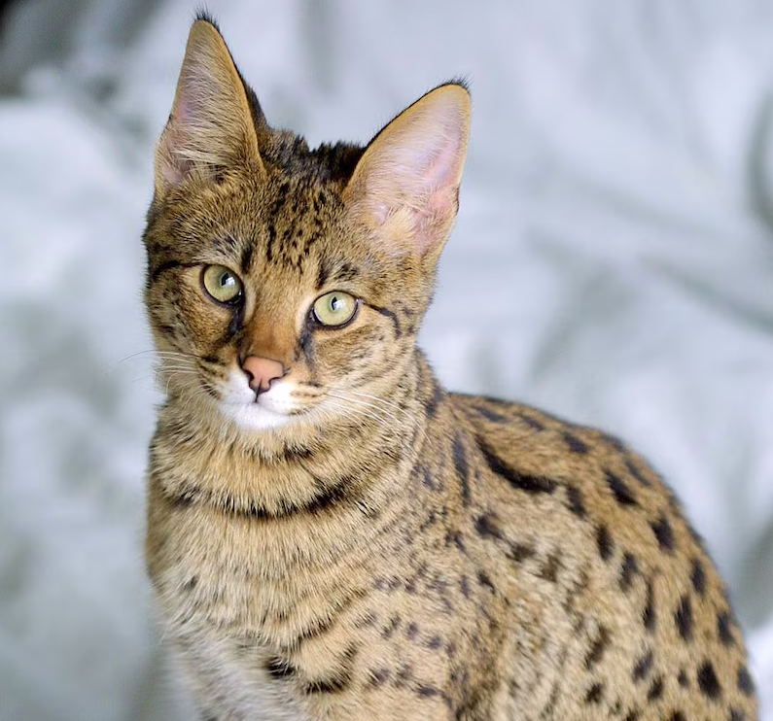
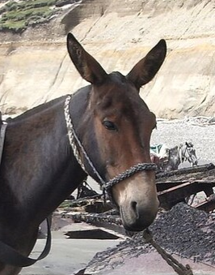

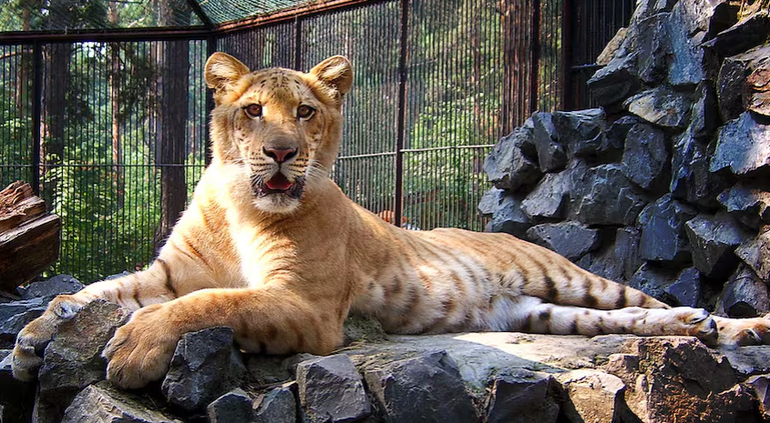
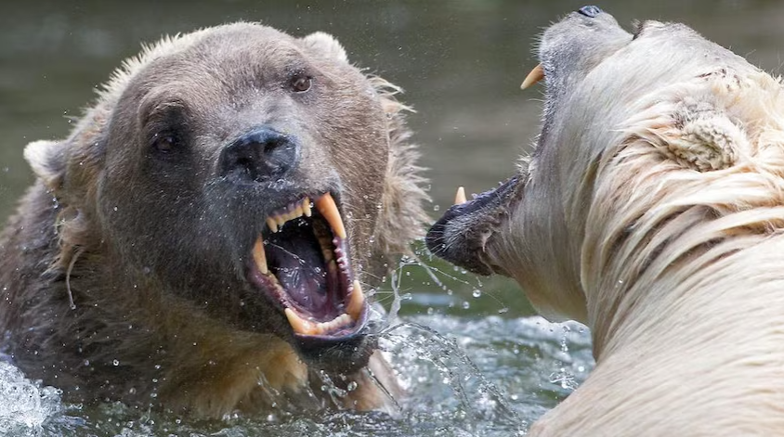
HVAD ER EN HYBRID?
En hybrid er et afkom der kommer fra krydsning mellem to arter
Ofte infertile
Sjældne, da arterne oftest ikke har samme territorie
Savannah
Huskat og Serval
Gråkrage og Sortkrage
Muldyr
Æsel og Hest
Liger
Løve + Tiger
Grolar
Grizzlybjørn + Brun bjørn
Notes:
Dansk biolog: Der er hybrid-dyr overalt i naturen | Naturvidenskab | DR

Slide 4
Hvad er en population?
Population = befolkningsgruppe
En gruppe af individer fra samme art, der er i kontakt med hinanden
Individer fra 2 forskellige populationer er adskilt via en barriere (ræve i DK og Skotland)
Organismer fra to forskellige populationer får altså ikke afkom med hinanden, selvom de tilhører samme art
Efterhånden kan disse to populationer komme så langt fra hinanden at de ikke kan få fertilt afkom → nye arter

Slide 5
Naturlig selektion
Seksuel selektion
Genetisk drift
Årsagen til at nogle er bedre tilpassede end andre skyldes den biologiske variation i populationen. Dermed foregår der en kontinuerlig udvælgelsesproces hvor kun de individer med de mest fordelagtige fysiske egenskaber i den givne situation overlever. Dette kaldes naturlig selektion. Den naturlige selektion bidrager til at de individer, der overlever til næste generation, har en genetisk sammensætning der er en anelse mere fordelagtig end den foregående generations. Naturlig selektion ﬁnder sted gennem individernes interaktion med deres miljø, men det er ikke de enkelte individer der tilpasser sig miljøet, i stedet er det populationen der over tid ændrer sig for at blive bedre tilpasset.
Seksuel selektion er en form for naturlig selektion, men den handler primært om succes i reproduktion snarere end overlevelse. Især i dyre- verdenen spiller den seksuelle selektion en betydelig rolle for hvilke individer der opnår parring og får videregivet deres gener til næste generation. Seksuel selektion kan forklare mange af de prangende og tilsyneladende uhensigtsmæssige træk som nogle arters hanner udviser. Seksuel selektion er en afgørende faktor for en arts reproduktive succes.
Evolution drives også af et element af tilfældighed. Genetisk drift er når en populations genpulje ændrer sig på grund af tilfældige hændelser. Ofte er der tale om allelvarianter der hverken er fordelagtige eller ugunstige, men alligevel vil hyppigheden ændres tilfældigt som følge af meiosens tilfældige fordeling af alleller. I små populationer er effekten af genetisk drift mere markant, idet der er større sandsynlighed for at allelvarianter forsvinder fra populationens genpulje, og på den måde reduceres den genetiske variation. Genetisk drift har mindre betydning i større populationer.

Slide 6
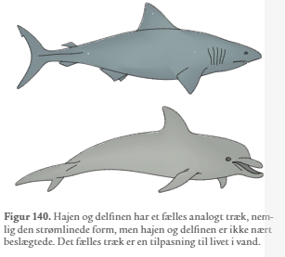
Ordforklaring
Endemisk: Arter findes kun på den pågældende ø eller ø-gruppe
Økologisk niche: Artens særlige funktion eller rolle i dens økosystem og udgøres af dens krav til føde/næring og dens måde at leve på
Genpulje: Individets gensammensætning sammen med resten af artens øvrige individers gener. De mulige gener der findes kan kombineres på forskellig vis – det er her selektionen finder sted
Homologe træk: Fælles træk mellem nært beslægtede arter
Analoge træk: Fælles træk hos vidt forskellige arter (pga. samme miljø)

Slide 7
Fremmer naturlig selektion:
Geografisk adskillelse: En art isoleres en tilfældig del af genpuljen isoleres. Nye og tilfældige genetiske variationer opstår hele tiden i de adskilte genpuljer de to populationer udvikles i forskellig retning – kaldes genetisk drift
Ustabilt miljø: Pludselige forandringer af miljøet (klimaændringer øger selektionstrykket på en art kan betyde at arten over ganske få år ændres) igen eksempel fra Galapagos – ændring i næb

Slide 8
Hvordan opstår nye arter?
En gruppe af samme art deles i 2 grupper
De 2 grupper har forskellige miljøer
Der er derfor forskel på de egenskaber, der vil være fordelagtige for de to grupper
Den naturlige selektion vil i løbet af mange generationer udvælge forskellige egenskaber i de to grupper
Grupperne bliver efterhånden så forskellige, at der er tale om 2 selvstændige arter
Artsdannelse er den proces, som leder til udvikling af skel mellem grupper af individer, som forhindrer frugtbare krydsninger mellem grupperne
Der kan være tale om genetiske skel, som forhindrer befrugtning, eller blot om praktiske skel i form af forskellige vaner, døgnrytmer eller forskellige geografiske områder

Slide 9
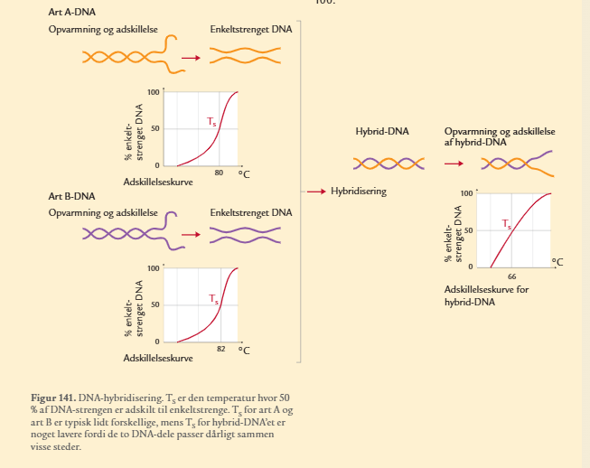
Hvor nært beslægtede er vi?
Test med DNA-hybridisering

